Slide 1

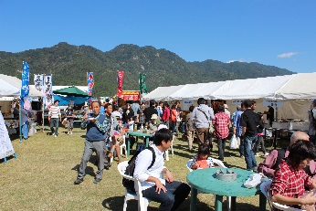
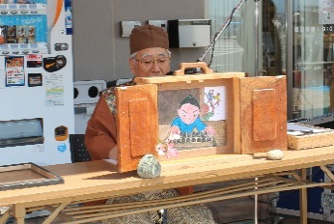
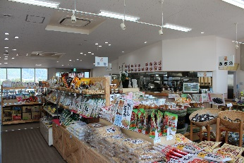
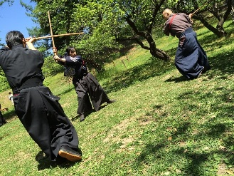
上田 道と川の駅 おとぎの里
水無月市
－みなづきいち－
６/１3（SAT）～６/２1（SUN）
今年も
やってくる
「全国大陶器市」 in 上田 道と川の駅
全国大陶器市振興会
開催日時： ６/13（土）～６/21（日） １０：００～１７：３０
※最終日は１６時終了
開催場所： 芝生広場
全国各地から陶器が大集合！普段は手に入らない希少・貴重なものから
普段使いのものまで、約20万点を展示即売！
イメージ写真
もったいない市
刀を通じて信州上田を盛り上げる！
おとぎの里紙芝居
開催日：水無月市期間中
徳川軍を少数で撃退した第一次上田合戦。
真田軍の活躍をを描いた紙芝居に、殺陣（たて）を
随所に盛り込んだ3D紙芝居です
開催日：6/13.14.20.21
開催場所：物販施設
駅長さんの紙芝居。
子供たちにはお菓子の
プレゼントがあります。
大人気コーナー規模拡大！コーナー全品
２０％～50％ＯＦＦ！
開催日：6/21（日） １回目 １２時～ ２回目 14時～
開催場所：交流センター横
た て
し ん
殺陣サークル「眞」 演 武
3Ｄ紙芝居
皆様のご期待にお応えして！ 会員が力を合わせ
みんなで作った物販所！
６月12日(金) ＯＰＥＮ
９時半
もったいない市同時開催 6/12～6/21
地元農産物、信州や上田のお土産、お楽しみ新コーナー等、皆様のご来店を心よりお待ちしています。
上田道と川の駅の直売所は、平成23年７月 仮設テントで始まりました。 平成25年5月には、地元女性チームの頑張りが実り「食堂棟」が建設され、テント物販所（直売所）は食堂の隣に移設しました。 しかし平成26年２月の大雪で倒壊してしまい、その後は、軒下や交流センターにて販売を続けてまいりました。 この度、お客様の日頃のご愛顧と、温かくありがたい応援を頂き、ユニットハウスを並べただけの仮設ではありますが、会員の気持ちがこもった「おとぎの里物販所」を再建することができました。
※イベントは天候等の都合により中止、または時間や内容が変更になる場合がございます。
■お問い合わせは・・・
上田市小泉字塩田川原２５７５－２
ＴＥＬ：０２６８－７５－０５８７ FAX ：０２６８－７５－０５８６
ホームページ： http://www.otoginosato.jp/
おとぎの里
検索

Slide 2


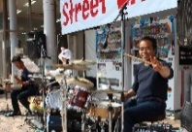

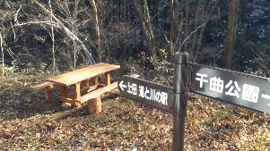
だより
2015年 6月号
企画・プロモーション部会
制作／発行：上田 道と川の駅 おとぎの里
あきない部会
農林水産物部会
あきない部会は飲食・物販の営業を通してお客様へ
「おもてなし」を提供しています。
農林水産物部会は地域の農林水産業の振興と地産地消
及び里山・里川の保全活動を推進しています。
地域の女性チームが運営
夏間近！
「冷やしうどん」始めました
みんな
来てくりやな
い わ ば な
生産者こだわりの加工品
フレッシュジュースやジャム等
物販所ＯＰＥＮ記念価格で提供します！
お食事処 岩 鼻
食堂スペース拡張
喫茶コーナー新設
おかげさまで大好評！農産物出品会員募集！
水無月市 特売「もったいない市」
特設コーナー 全品２０％～50％引き
期間限定 6/12～6/21（時間９時～18時）
上田道と川の駅の 朝 市
「くんちめ市（九日目市）」
6/13（土） ８：００～
６月～１０月の第２土曜日は「朝市」を開催します。
現在上半過の「九日目地蔵（くんちめじぞう）」がまつられている場所では九日市という市場が開かれていました。その歴史から上田道と川の駅の朝市を「くんちめ市（九日目市）」としました。
てらこや部会
てらこや部会は体験学習を通しての環境教育、文化振興活動スポーツ振興活動を推進しています。
あとりえ部会
「ストリートライブ」随時できます！（要申込）
６/13（土）・14（日）・２１（土）・２２（日）
出演者募集中！簡単なルールがあります
初夏のイベント「水無月市」の期間中！
多くのお客様の前で日頃の成果を表現しませんか？
あとりえ部会は手芸・工芸の実演と体験、伝統技術の伝承、地域の作品展示、芸術・趣味の表現の活動をしています。
今月のギャラリー
上田道と川の駅では、年間を通じて 様々な作品展を開催しています。
真夏の音楽の祭典 岩鼻ＪＡＭ
出演者募集 ８/８（土）.9（日） 両日１５時～２0時
応募締切 6/15（月） 8/9は「里の花火（尺玉）」
ポーチ有旅の丘 作品展
交流センター内ギャラリーにて6/1～6/21開催！
安全・安心部会
食品部会
ふるさと部会
安全・安心部会は地域の防災・交通安全の推進と健康づくりの応援をしています。
地域の農林水産業の振興と、道の駅を
拠点とした「６次産業化」を進めています。
上田道と川の駅や地域の魅力アップ活動、環境整備活動を行っています。
「安全パトロール」実施中！
「調理実習室」を活用した加工食品
づくりの仲間を募集しています！
地域の宝さがし
オリエンテーリング 開催中
岩鼻眼下の道路は、半過公園の園路です。全区間徐行の徹底をお願いいたします。また、川の駅施設の無許可使用やゴミを散らかすなど、モラルやマナーが低い利用者が見受けられます。
施設を快適にご利用いただくために、皆様のご協力をお願いいたします。
エントリーカードを参考に、地域の皆さんと整備した箇所を巡って頂きます。
全ポイントを
回って頂いた方
に、ほんの気持
のプレゼントを
させて頂きます。
おやき、ケーキ、お菓子などなど、あなたの得意なお料理を「道と川の駅」で、作ったり、売ったりしてみませんか？
会員随時募集！
施設をご利用される場合、事前のお申込をお願いしています。お申込みは道の駅まで。
会 員
募集中！
「おとぎの里」には農林水産物、手芸品・工芸品の出品や、料理・加工食品づくり、
ふるさと魅力アップ活動、イベント企画などの８つの部会があり、色々な分野で参加出来ます。
上田 道と川の駅の物語を一緒に作（創・造）っていきませんか？
■お問い合わせは・・・
バス停が新設され、ますます便利になりました！
千曲バス「県道川西線」（上田駅～下半過）のバス停が
新設されました！ぜひご利用ください。
上田 道と川の駅 おとぎの里
ＴＥＬ：０２６８－７５－０５８７ FAX ：０２６８－７５－０５８６
おとぎの里
検索

